Slide 1
Introdução à
Geografia do Brasil
Parte 2
Módulo 01
Página 210

Slide 2
Geografia
e
Espaço Geográfico

Slide 3
REGIONALIZAÇÃO
DO ESPAÇO
BRASILEIRO
Profº Evandro Luiz Casetta

Slide 4
DIVISÕES REGIONAIS
Político-administrativa
Geoeconômica
Meio técnico-científico-informacional
Profº Evandro Luiz Casetta

Slide 5
Político-administrativa
IBGE;
inicia-se nos anos de 1940;
considera os limites das unidades de federação;
5 Macrorregiões a partir de 1970;
considera espaços semelhantes com características naturais, econômicas e sociais.
Profº Evandro Luiz Casetta

Slide 6
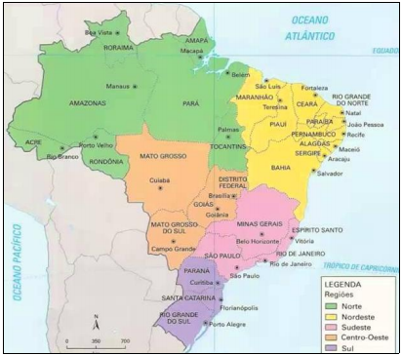
“A Divisão Regional do Brasil consiste no agrupamento de Estados e Municípios em regiões com a finalidade de atualizar o conhecimento regional do País e viabilizar a definição de uma base territorial para fins de levantamento e divulgação de dados estatísticos. Ademais, visa contribuir com uma perspectiva para a compreensão da organização do território nacional e assistir o governo federal, bem como Estados e Municípios, na implantação e gestão de políticas públicas e investimentos [...]
A divisão regional constitui uma tarefa de caráter científico e, desse modo, está sujeita às mudanças ocorridas no campo teórico-metodológico da Geografia, que afetam o próprio conceito de região. Assim, as revisões periódicas dos diversos modelos de divisão regional adotados pelo IBGE foram estabelecidas com base em diferentes abordagens conceituais, visando traduzir, ainda que de maneira sintética, a diversidade natural, cultural, econômica, social e política coexistente no Território Nacional.” IBGE - 2017
Profº Evandro Luiz Casetta
Fonte: Anuário Estatístico do Brasil, Rio de Janeiro: IBGE, 1999. p.1-43.

Slide 7
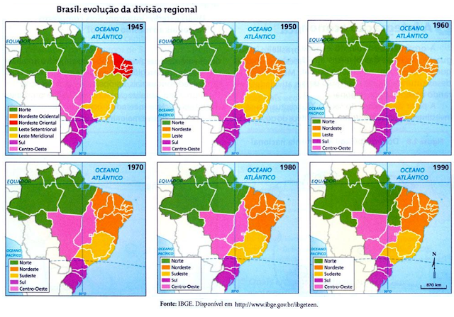
Profº Evandro Luiz Casetta
Atualizada com a Constituição de 1988;

Slide 8
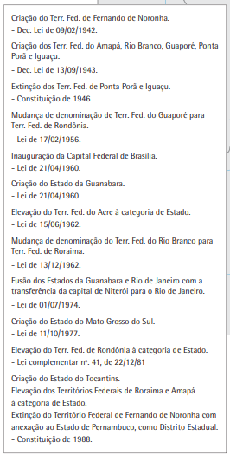
Profº Evandro Luiz Casetta
Fonte: Área territorial: Brasil, Grandes Regiões, Unidades da Federação e municípios 2017. Rio de Janeiro: IBGE, 2018.

Slide 9
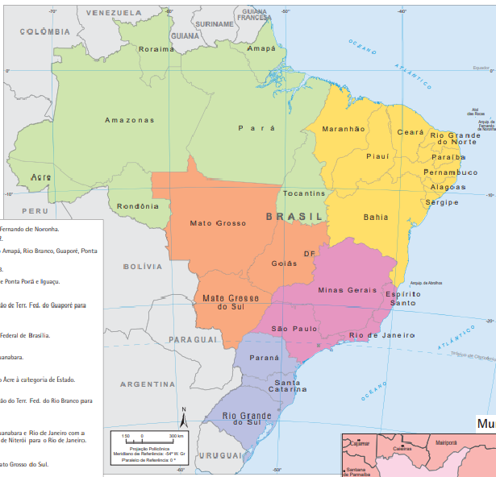
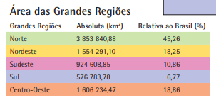
AS MACRORREGIÕES
DO IBGE
Profº Evandro Luiz Casetta
Fonte: Área territorial: Brasil, Grandes Regiões, Unidades da Federação e municípios 2017. Rio de Janeiro: IBGE, 2018.

Slide 10
Geoeconômica
Pedro Pincas Geiger 1967;
3 Complexos Regionais Geoeconômicos;
não se estabelece pelos limites das unidades de federação;
considera além das semelhanças nos aspectos naturais, também a formação histórico-econômica do território, com base nas atividades predominantes, diferentes maneiras de ocupação, produção e organização do espaço do país.
Profº Evandro Luiz Casetta

Slide 11
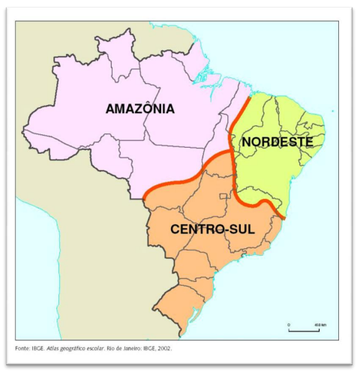
COMPLEXOS REGIONAIS GEOECONÔMICOS
Profº Evandro Luiz Casetta

Slide 12
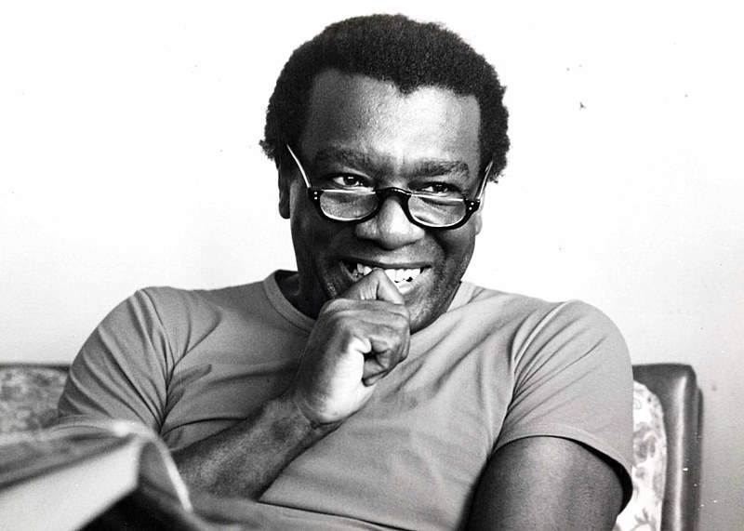
MEIO TÉCINICO-CIENTÍFICO-INFORMACIONAL
Teoria dos Quatro Brasis
Profº Evandro Luiz Casetta
Prof. Milton Santos

Slide 13
consolida-se nos anos de 1990 com as ideias do geógrafo Milton Santos mediante ao mundo globalizado;
Características atuais do Meio técnico-científico-informacional que corresponde aos processos atuais de produção e reprodução do espaço geográfico, associadas às heranças do passado;
Profº Evandro Luiz Casetta

Slide 14
A regionalização baseada no meio técnico-científico-informacional considera para cada região:
quantidade e densidade de recursos tecnológicos avançados;
número de atividades econômicas modernas nas áreas financeira, comercial, de serviços, industrial e agropecuária;
Profº Evandro Luiz Casetta
Santos (2006, p. 121) admite que “Os fixos e fluxos, interagindo, expressam a realidade geográfica e é desse modo que conjuntamente aparecem como um objeto possível para a Geografia”. Ou seja, os fixos e fluxos retratarão a realidade, acentuando as singularidades e semelhanças dos lugares na análise geográfica. Jessica Oliveira Barbosa: A REPRESENTAÇÃO DOS FIXOS E FLUXOS NO CIRCUITO SUPERIOR E CIRCUITO INFERIOR NA ECONOMIA BRASILEIRA - Anais do VII CGB – Vitória - 2014.

Slide 15
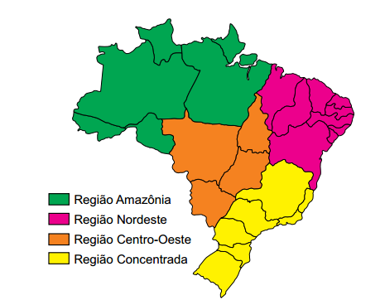
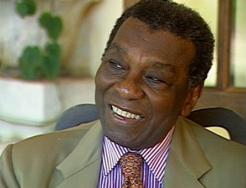
Os “QUATRO BRASIS” do professor Milton Santos
Profº Evandro Luiz Casetta
Milton Santos e María L. Silveira. O Brasil: território e sociedade no início do século XXI, 2006

Slide 16
A Amazônia
Caracteriza-se pela rarefação demográfica e baixa densidade técnica;
os sistemas informacionais aparecem como formas externas, representadas, por exemplo, pelos satélites e radares do Sivam;
raras áreas de agricultura moderna;
Profº Evandro Luiz Casetta
os grandes projetos estruturam enclaves, isolados num meio pré-mecânico.

Slide 17
O Nordeste
Define-se pelo peso das heranças: ”é uma área de povoamento antigo onde a constituição do meio mecanizado se deu de forma pontual e pouco densa”;
urbanização irregular;
a rugosidade do espaço geográfico retarda os fluxos;
a instalação das infraestruturas e redes informacionais realiza-se de modo descontínuo, “sobre um quadro socioespacial praticamente engessado”;
Profº Evandro Luiz Casetta
atualmente apresenta as maiores transformações em função dos avanços sociais e estruturais dos últimos anos.

Slide 18
O Centro-Oeste
Emerge como área de ocupação periférica e recente;
o estado de Tocantins, estranhamente deslocado para a região Norte pela constituição de 1988, reincorpora-se ao Centro-Oeste;
Profº Evandro Luiz Casetta
fundada na especialização agropecuária e na modernização subordinada as necessidades das firmas que tem sede na Região Concentrada.

Slide 19
A região Concentrada
Densidade do sistema de relações que intensifica os fluxos de mercadorias, capitais e informações;
a soldagem do Sul e Sudeste reflete a descentralização industrial recente e a implantação de infraestruturas técnicas que a sustentam;
elevados índices de urbanização;
Profº Evandro Luiz Casetta
o seu núcleo é a metrópole paulista, que desempenha funções de cidade global e reforça o comando sobre o território nacional.

Slide 20
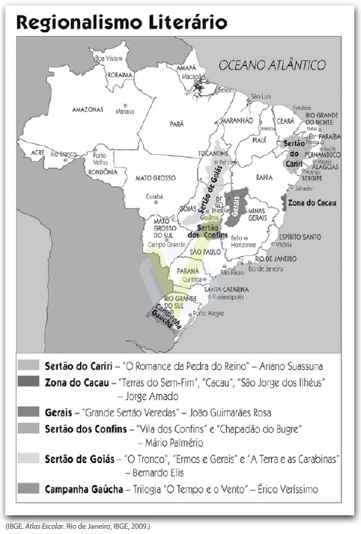
O Regionalismo Literário baseia-se em aspectos representados em obras de importantes autores da literatura brasileira.
Profº Evandro Luiz Casetta

Slide 21
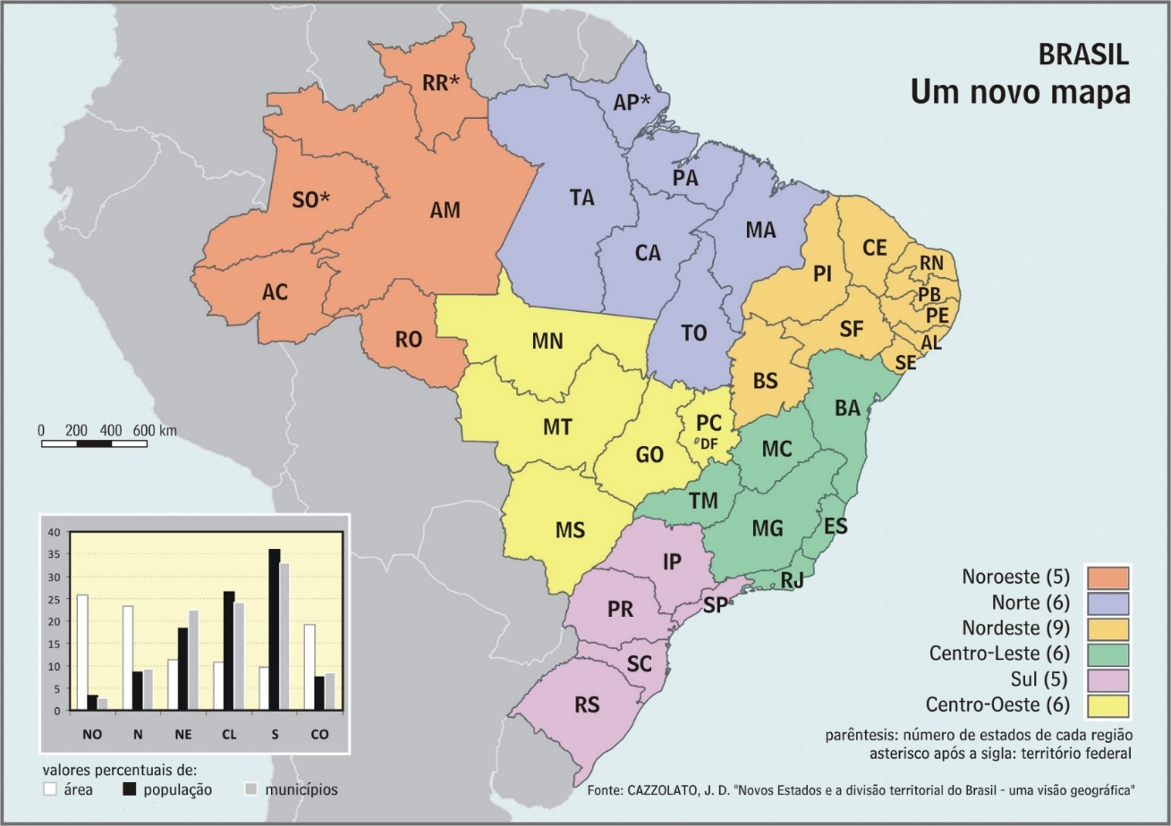
Regionalização de José D. Cazzolato - 2011
considera novas unidades de federação (30);
busca equilíbrio em área, concentração populacional e atividades econômicas;
Profº Evandro Luiz Casetta
dificuldades de implantação em função dos altos custos político-administrativos.

Slide 22
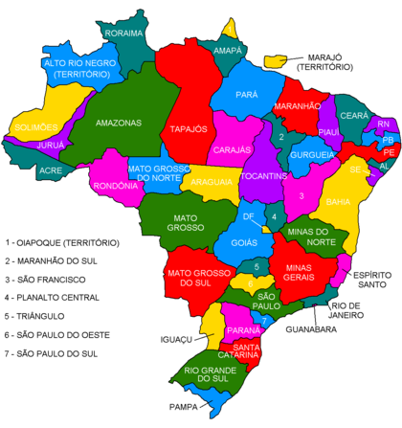
Como ficaria o Brasil se todas as propostas fossem aprovadas pelo Congresso.
Profº Evandro Luiz Casetta

Slide 23
ORGANIZAÇÃO POLÍTICA
do
BRASIL

Slide 24
MODELOS DE ORGANIZAÇÃO POLÍTICO-TERRITORIAL:
CONFEDERAÇÃO: associação de Estados soberanos (podendo adotar uma constituição em comum).
Ex: CEI...
ESTADO UNITÁRIO: as competências do Estado encontram-se centralizadas em um único ente, onde o governo nacional assume exclusivamente a direção de todos os serviços públicos, centralizando o poder, mesmo que esse Estado esteja dividido em circunscrições.
Ex: França, China, Bolívia...
ESTADO FEDERAL: o território se divide em províncias politicamente autônomas, reunidas em torno de um governo central, possuindo duas fontes paralelas de direito público, uma nacional e outra provincial.
Ex: Brasil, Estados Unidos da América do Norte, Argentina...

Slide 25
BRASIL
Estado: federação
Forma de governo: república
Sistema de governo: presidencialismo

Slide 26
O Brasil é um Estado Federado
Formado pela junção indissolúvel da:
- União Federal.
- 26 estados Federados.
- 1 Distrito Federal.
- Municípios - 5.570 (MG 853 e RR 15) em 2013.
- único país do mundo a considerar os Municípios como entes federativos, porém sem Poder Judiciário.

Slide 27
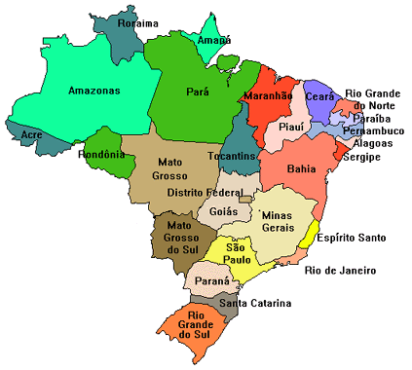
Mapa político do Brasil apresentando as Unidades Federadas
As Unidades Federativas do Brasil são entidades autônomas com autogoverno, autolegislação e auto arrecadação, dotadas de governo e constituição próprios que, juntas, formam a República Federativa do Brasil.

Slide 28
REPÚBLICA
É uma forma de governo na qual o poder é exercido por tempo limitado por um grupo de indivíduos eleitos periodicamente pela população como seus representantes e constituído pelos poderes Executivo, Legislativo e Judiciário, que funcionam de forma independente, e onde TODOS seguem uma constituição.

Slide 29
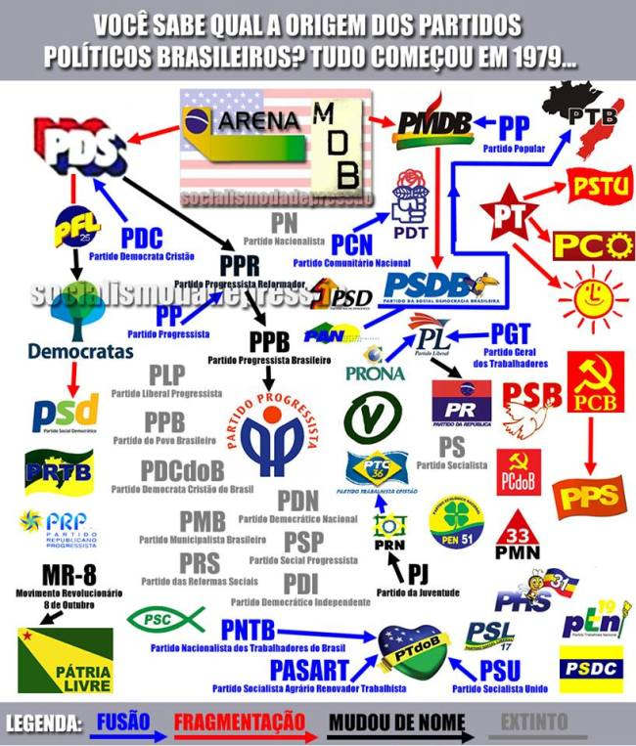

Slide 30
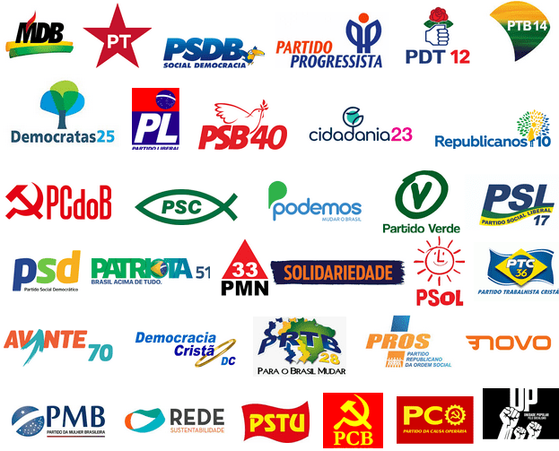
REPÚBLICA FEDERATIVA DO BRASIL
Representantes :
Poderes :
- Executivo
- Legislativo
- Judiciário

Slide 31
PODER EXECUTIVO
- CHEFE DO EXECUTIVO (presidente da república).
- MINISTROS DE ESTADO.
- CONSELHOS (da república e da defesa nacional).
Participam do Conselho da República, sob a direção do Presidente da República, os seguintes atores:
Vice-Presidente da República;
Presidente da Câmara dos Deputados Federais;
Presidente do Senado Federal;
os líderes da maioria e da minoria na Câmara dos Deputados Federais;
os líderes da maioria e da minoria no Senado Federal;
o Ministro da Justiça; e
seis cidadãos brasileiros natos.
Membros do Conselho de Defesa Nacional:
Vice-Presidente da República;
Presidente da Câmara dos Deputados;
Presidente do Senado Federal;
Ministro da Justiça; • Ministro de Estado da Defesa;
Ministro das Relações Exteriores;
Ministro da Economia; e
Os Comandantes da Marinha, Exército e da Aeronáutica.

Slide 32
PODER LEGISLATIVO
CONGRESSO NACIONAL
CÂMARA DOS DEPUTADOS:
- Defende os interesses da população;
- eleições proporcionais;
no mínimo de 8 e no máximo 70
cada estado;
- máximo 513 representantes;
- mandatos de 4 anos.
SENADO:
- Defende os interesses dos estados;
- eleições majoritárias;
- três por estado;
-máximo 81 representantes (atualmente);
- mandatos de 8 anos.

Slide 33
PODER JUDICIÁRIO
Divisão de Competências
- Justiça Estadual (comum) conflitos entre pessoas, empresas, instituições e impõe penas;
Justiça Federal (comum) de interesse da União, das autarquias ou das empresas públicas;
- Justiça do Trabalho (especializada) resolver conflitos entre trabalhadores e empregadores;
- Justiça Eleitoral (especializada) garantir o processo eleitoral;
- Justiça Militar (especializada) processa e julga os crimes militares.

Slide 34
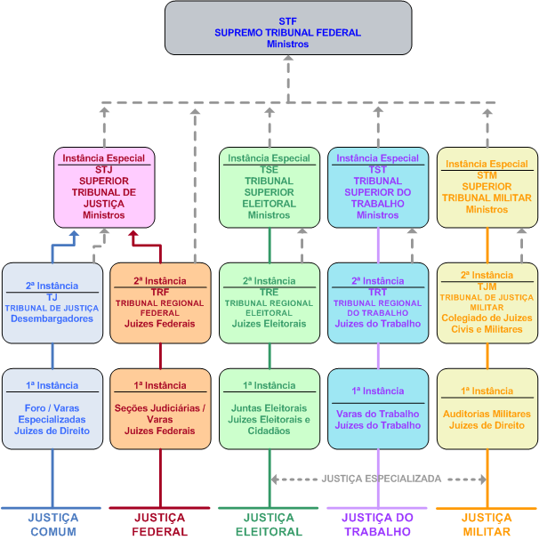
Instâncias e competências

Slide 35
FUSOS HORÁRIOS

Slide 36
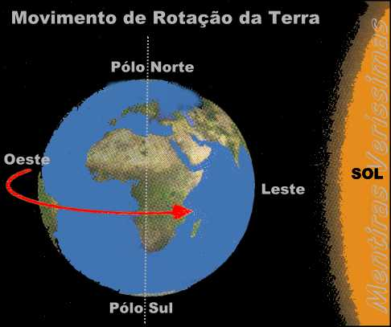
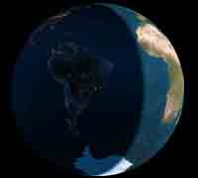
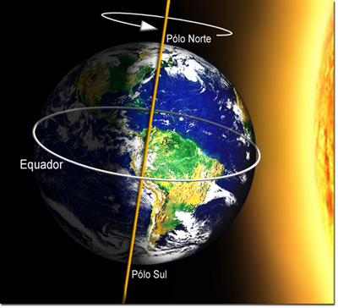
Movimento de rotação da Terra
oeste leste;
se o sentido de rotação é de oeste para leste...
... as horas sempre estarão adiantadas
a leste e atrasadas a oeste.

Slide 37
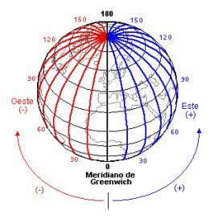
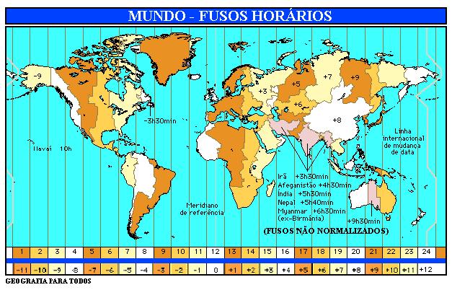
Se a circunferência equatorial tem 360° e o giro completo da rotação da Terra tem duração de 24 horas temos:
360°/24 horas = 15°, que equivale a 1 fuso horário;
ou seja, 24 faixas de 15°;
a hora dos fusos são definidas em relação ao horário do meridiano de Greenwich (0°) ou UTC : Tempo Universal Coordenado.

Slide 39
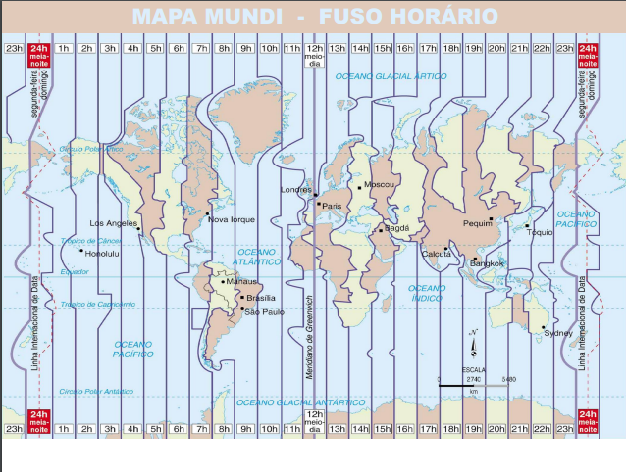
O antimeridiano de Greenwich ou LID, refere-se as longitudes 180° leste e oeste ou : Linha Internacional de Data;
cruzando a LID no sentido leste (entrando no hemisfério oeste)
volta-se ao dia anterior, e no sentido oeste (entrando no hemisfério leste) avança-se para o posterior;
mudam-se apenas
os dias, permanecendo
A mesma hora.

Slide 40
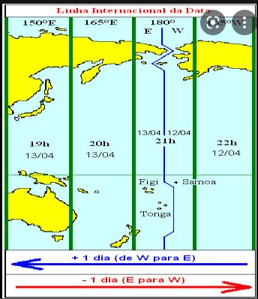
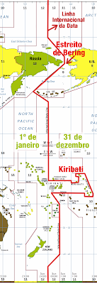
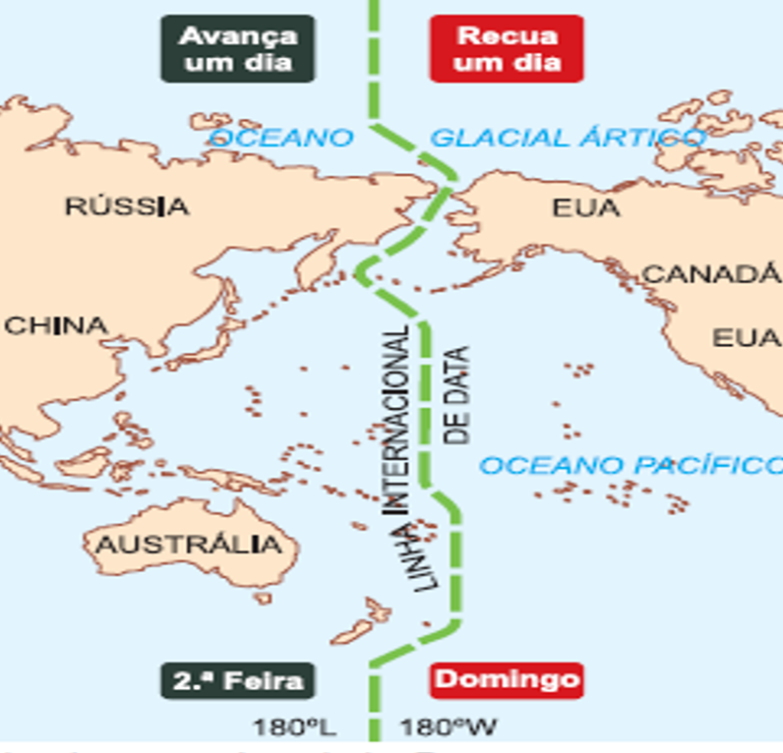
180° E
180° W

Slide 41
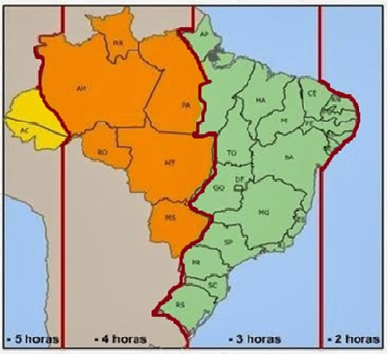
FUSOS HORÁRIOS DO BRASIL
4 fusos horários;
o horário oficial (Brasília)
é 3 horas atrasado em
relação à Greenwich;
4
3
2
1
em 2008 o 4º fuso
é extinto;
3 fusos oficiais.

Slide 42
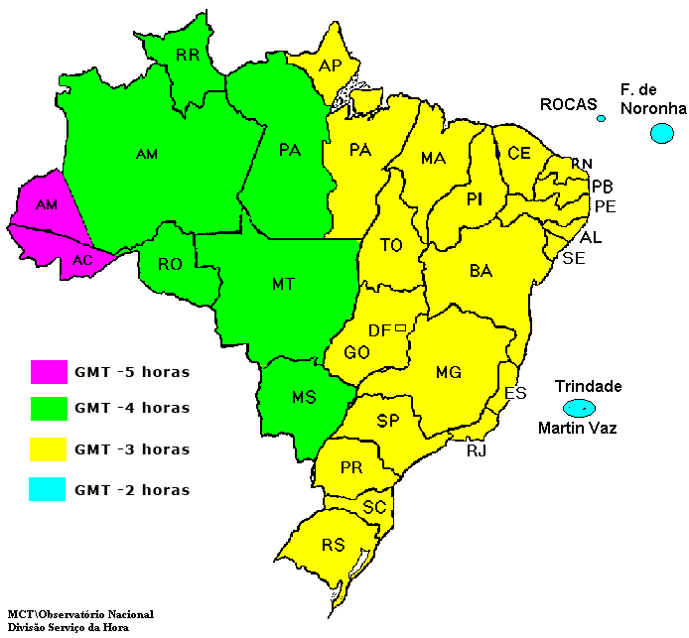
Outubro de 2013 volta a condição anterior, com quatro fusos;
Acre e região de Tabatinga-AM, com duas horas de atraso do horário oficial.
3
2
1
4

Slide 43
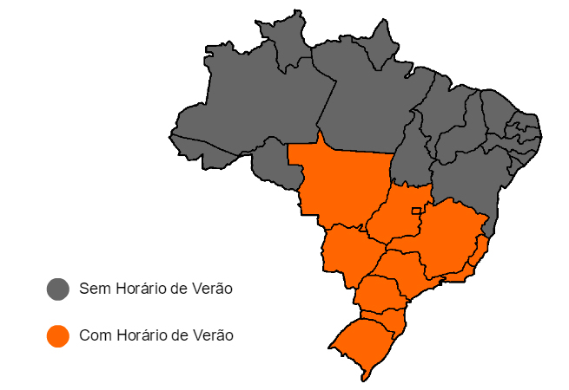
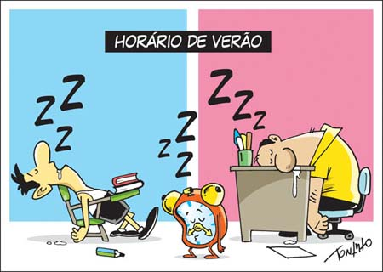
Durante o período de verão, nos estados mais meridionais do país onde os dias se tornam mais longos é comum adotar-se o HORÁRIO DE VERÃO.
Adianta-se o relógio em uma hora para se aproveitar melhor a luz solar.

Slide 44
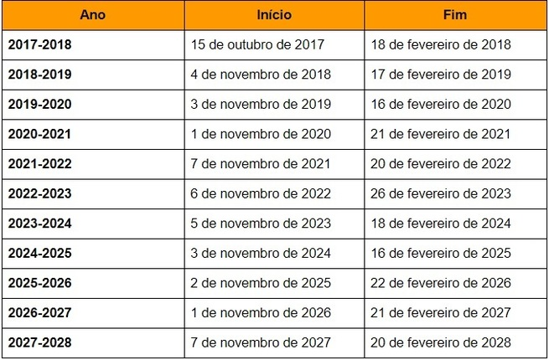
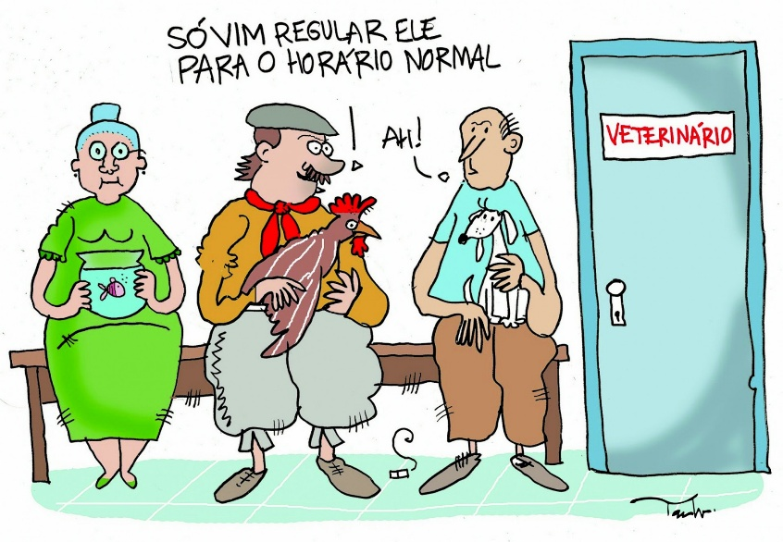
É praticado desde 1931, tornando-se frequente anualmente
a partir de 1985;
justifica-se pela economia de energia elétrica , sobretudo nos horários de pico de consumo;
revogado a partir de 2019 sob justificativa de que 70% da população
é contrária.

Slide 45
(Cefet-PR – Adaptada) Na Copa do Mundo de Futebol de
2010, na África do Sul, o Brasil estreou contra a Coreia
do Norte, em jogo realizado na cidade de Johanesburgo
às 15h30min (horário local). O jogo foi transmitido em
tempo real para todo o mundo. Considerando que esta
cidade encontra-se no fuso horário da longitude 30° Les-
te, os horários em que este jogo foi transmitido para a
cidade de Curitiba (Brasil, –3 GMT) e Sydney (Austrália,
+10 GMT) foram, respectivamente:
a) 2h30min e 12h30min.
b) 18h30min e 1h30min.
c) 10h30min e 23h30min.
d) 3h30min e 10h30min.
e) 5h30min e 19h30min.

Slide 46
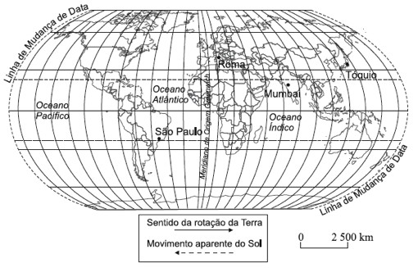
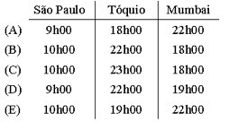
(Unifesp) Um congresso internacional, com sede em Roma, promoverá uma videoconferência no dia 20 de abril, às 14h00 do horário local, da qual participarão pesquisadores que estarão nessa cidade, em São Paulo, em Tóquio e em Mumbai. Observe o mapa e assinale a alternativa que indica o horário em que cada pesquisador deverá estar com seu computador "plugado" no evento.

Slide 47
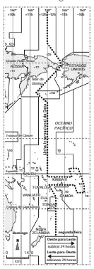
Um viajante a bordo de um navio que atravessar a Linha Internacional da Data (LID) no sentido do movimento de Rotação da Terra, para acertar o seu relógio, deverá:
a) manter as horas do seu relógio inalteradas e mudar o calendário para o dia seguinte.
b) alterar as horas do seu relógio para uma hora antes e manter o calendário inalterado.
c) manter as horas do seu relógio inalteradas e mudar o calendário para o dia anterior.
d) adiantar o seu relógio em uma hora e o calendário para o dia anterior.
e) manter as horas e o calendário do seu relógio inalterados.

Slide 48
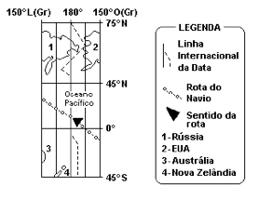
(Ufrs) Observe a figura a seguir.
No dia 10 de janeiro, às 8h, um navio cargueiro, em sua rota, cruza a Linha Internacional da Data no sentido Oeste (Gr). Após ter cruzado a referida linha, que dia e hora local são registrados no navio?
a) 9 de janeiro, 7h.
b) 9 de janeiro, 8h.
c) 10 de janeiro, 9h.
d) 10 de janeiro, 10h.
e) 11 de janeiro, 8h.

Slide 49
(CPS-SP) Carlos Frederico, aluno de uma Etec do estado de São Paulo, foi selecionado para fazer intercâmbio na área técnica em uma instituição situada
em Londres.
O aluno embarcou para Londres às 6 horas do dia 26 de fevereiro de 2014, no Aeroporto Internacional de Guarulhos.
O tempo de voo entre Guarulhos e Londres foi exatamente 11 horas.
Sabendo que Guarulhos segue o horário de Brasília (GMT –3, ou seja, menos três horas em relação ao meridiano central Greenwich), quando Carlos Frederico desembarcou em Londres, os relógios dessa cidade marcavam (desconsiderando a existência do horário
de verão):
a) 6 horas.
b) 9 horas.
c) 11 horas.
d) 17 horas.
e) 20 horas.

